Slide 1
Orvosságok, füvek, fák
V. Kerületi Hild József Általános Iskola
4.b

Slide 2
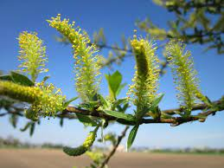
Gyógynövények
Fűzfa
A fűzfa kérgét láz és influenzás tünetek esetén, valamint fejfájás és egyéb fájdalom, illetve reumás panaszok esetén fájdalomcsillapításra használják. A virágja használatos méhösszehúzódásokra és álmatlanságra. Külsőleg a virágot fagyásra, sebekre, és fekélyek kezelésére használják.

Slide 3
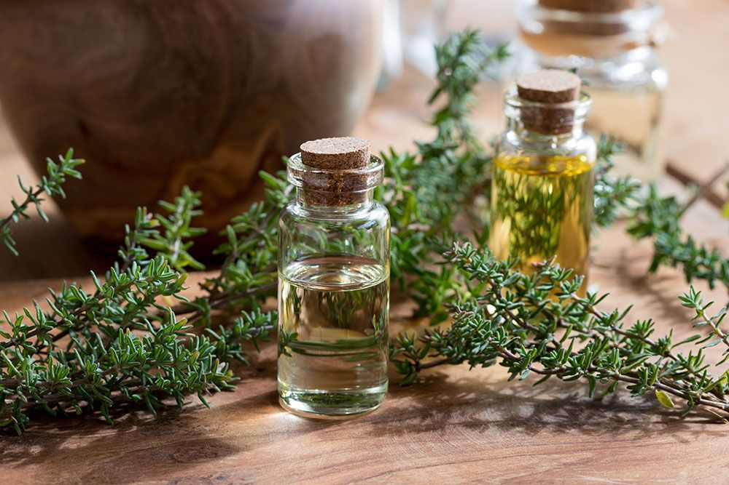
Kakukkfű
A kakukkfüvet elsősorban köhögéssel járó légúti megbetegedések kezelésére alkalmazzák, de ezen kívül emésztőrendszeri görcsök enyhítésére is felhasználják. Az illóolaj inhalálva, illetve tea vagy kivonat formájában is alkalmazható. Hatást fejt ki a hörgőkre, így hígabb váladék elválasztását eredményezi a légutakban.

Slide 4
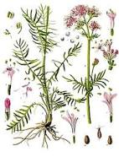
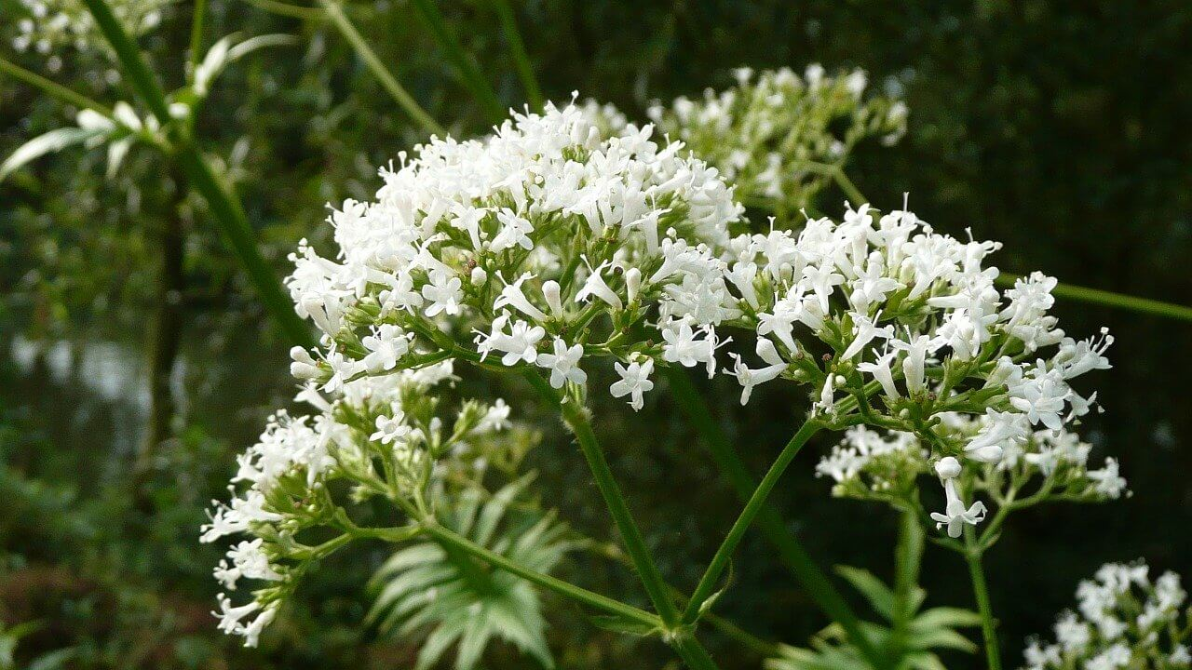
Macskagyökér
A macskagyökér az egyik leghatásosabb nyugtató gyógynövény. Stresszoldásra, idegességre, szívdobogásra, fulladásra, asztmatikus rohamra, gyomor, béltraktus idegi eredetű bántalmai esetén is alkalmazzuk. Álmatlanságra, migrénes fejfájásra is ajánlott. Csökkenti az idegességből adódó magasabb vérnyomást.

Slide 5
Csalán
Ma elsősorban a csalánlevelek vizelethajtó hatását tartjuk számon. Egyik legjobb vértisztító, salaktalanító, méregtelenítő növény. A vesét fokozottabb vízkiválasztásra serkenti, csökkenti a vér húgysavszintjét, ezért hatékonyan alkalmazható köszvény, ízületi gyulladások, reumatikus megbetegedés kezelésére

